Slide 1

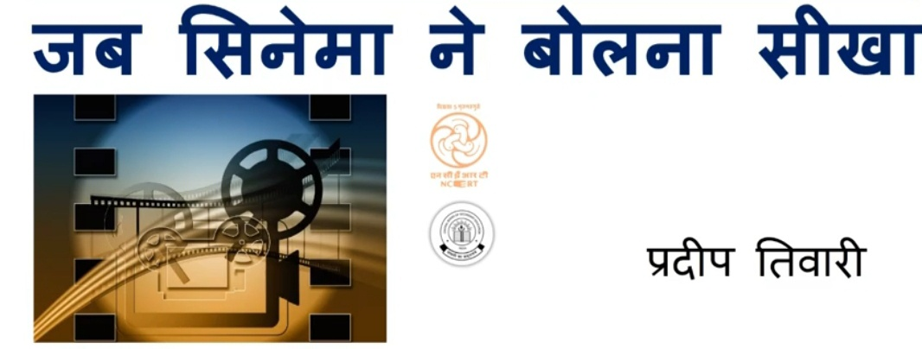
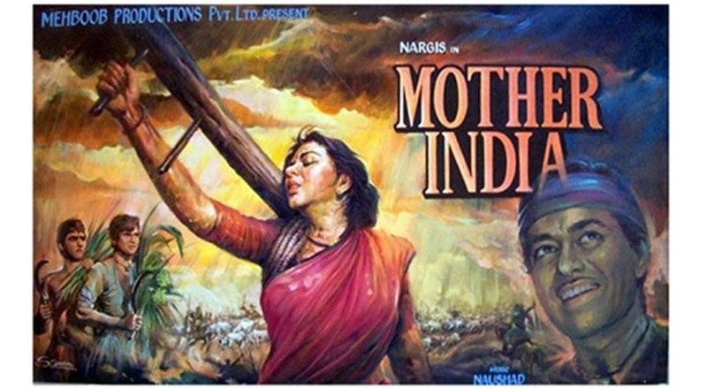
कक्षा:8 पाठ: जब सिनेमा ने बोलना सीखा
लेखक:- प्रदीप तिवारी
मील का पत्थर साबित हुई:- कुछ फिल्में

Slide 2
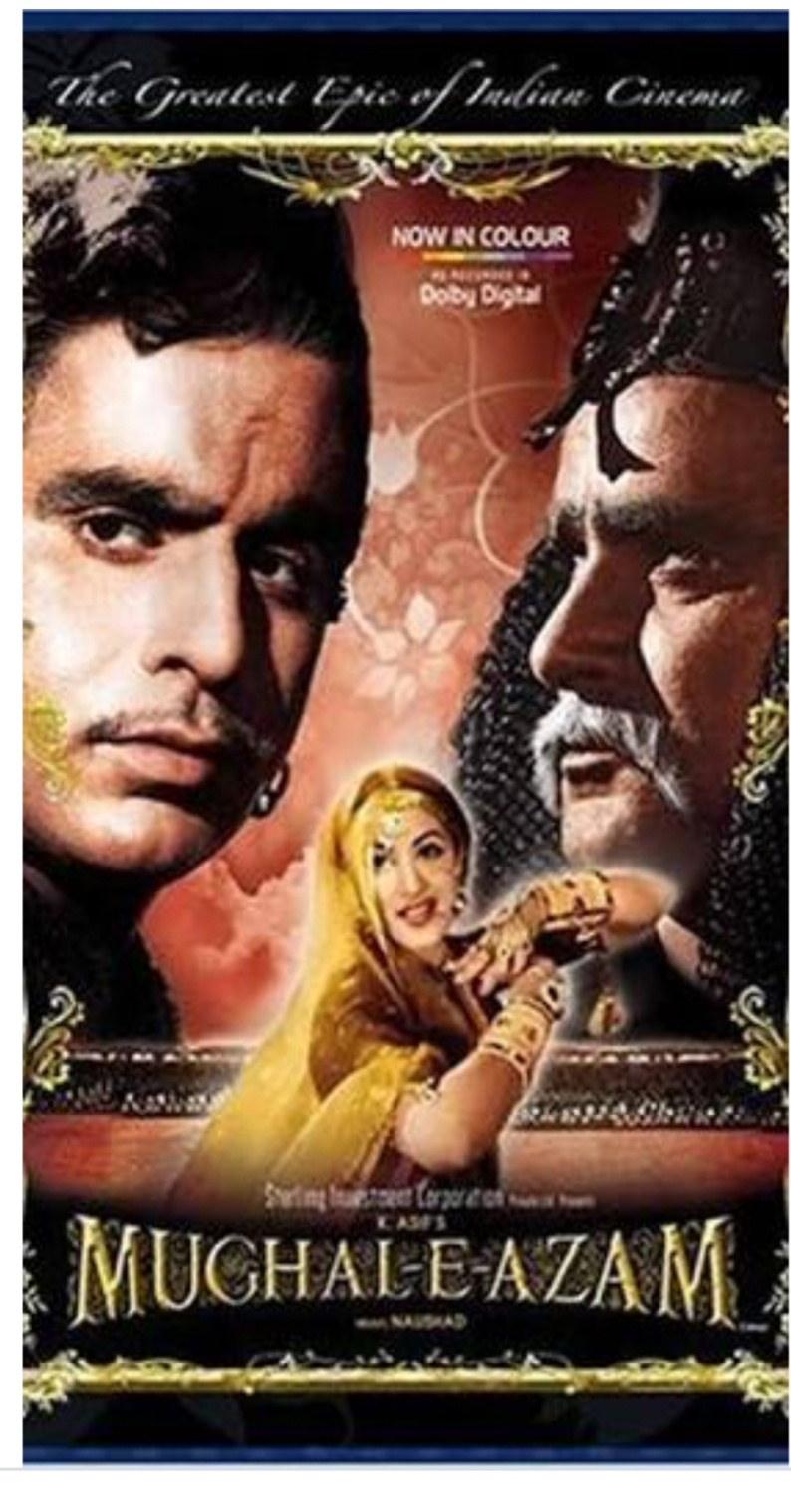
भारत की पहली फिल्म :- मूक फिल्म

Slide 3
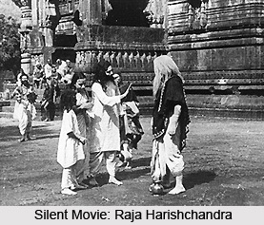
भारत की पहली बोलती फिल्म

Slide 4
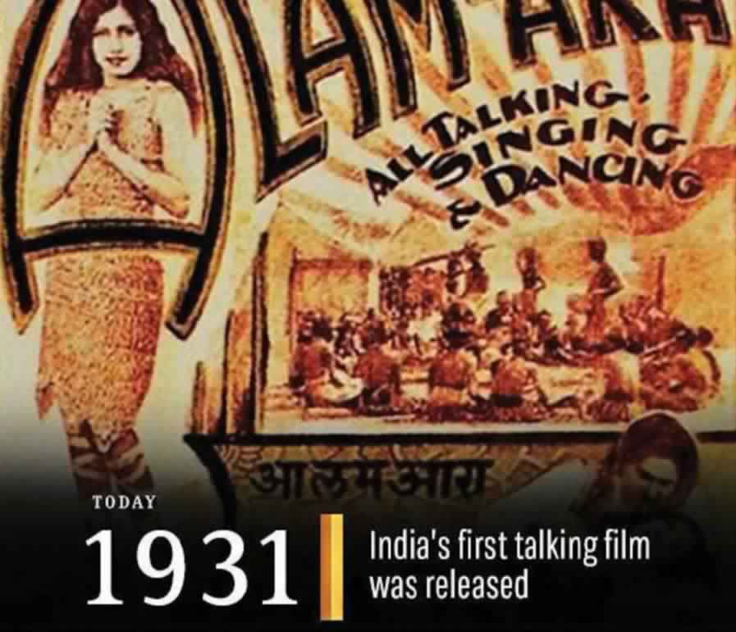
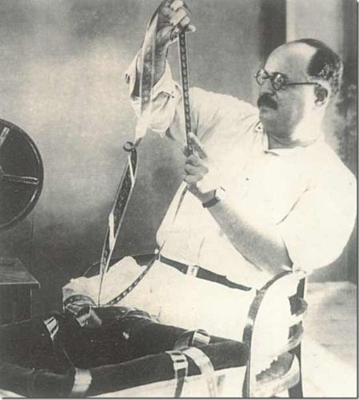
निर्माता -निर्देशक :- अर्देशिर ईरानी

Slide 5
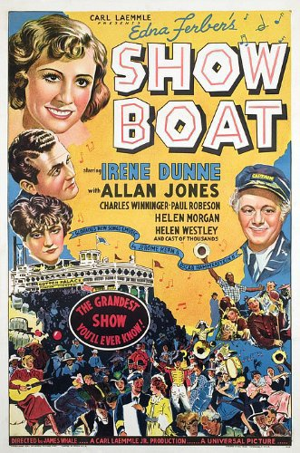
प्रेरित करने वाली फिल्म:- शो बोट( Persian movie)
फिल्मी यंत्र

Slide 6
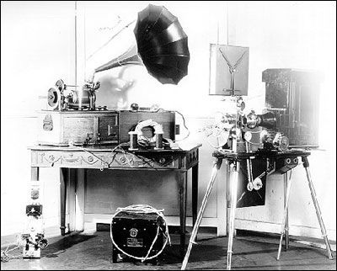
आलम आरा फिल्म के अभिनेता :- विट्ठल

Slide 7
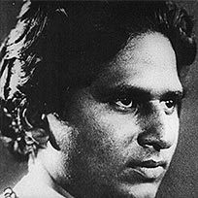
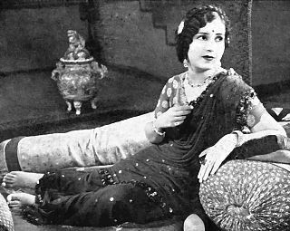
आलम आरा फिल्म की अभिनेत्री:- जुबैदा

Slide 8
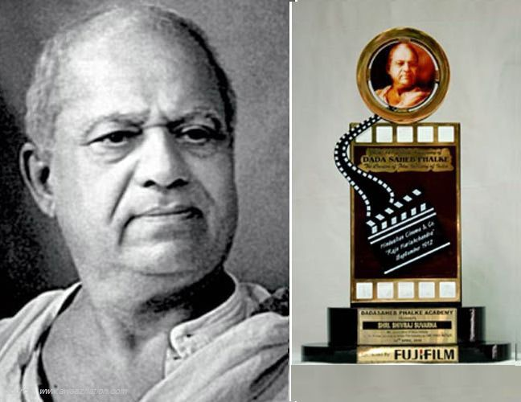
भारतीय फिल्मों के जनक:- दादासाहेब फाल्के
भारत की पहली रंगीन फिल्म:- किसान-कन्या

Slide 9
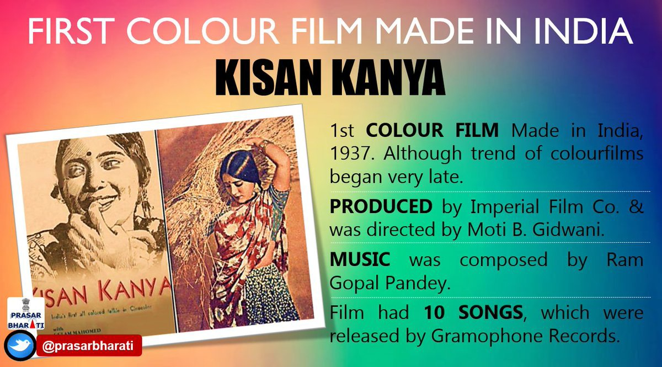
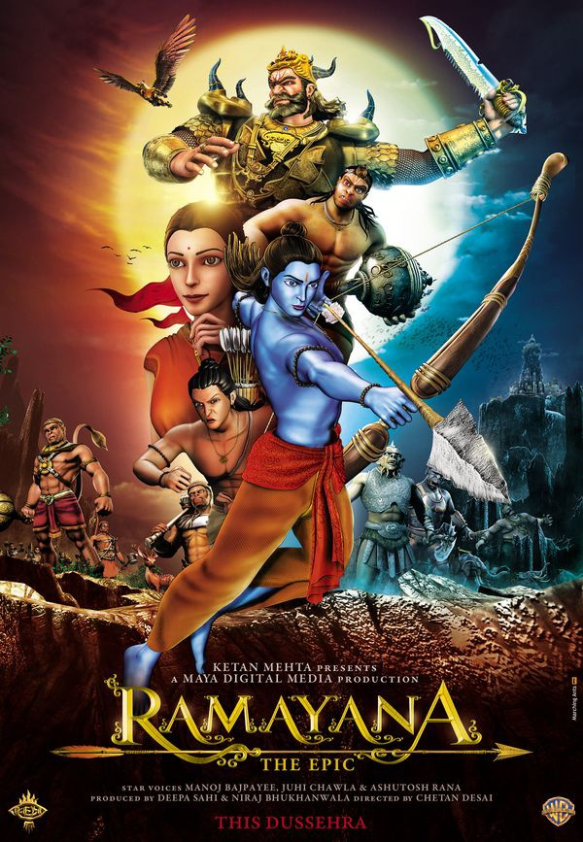
धार्मिक फिल्म:- रामायण ( Animated)

Slide 10
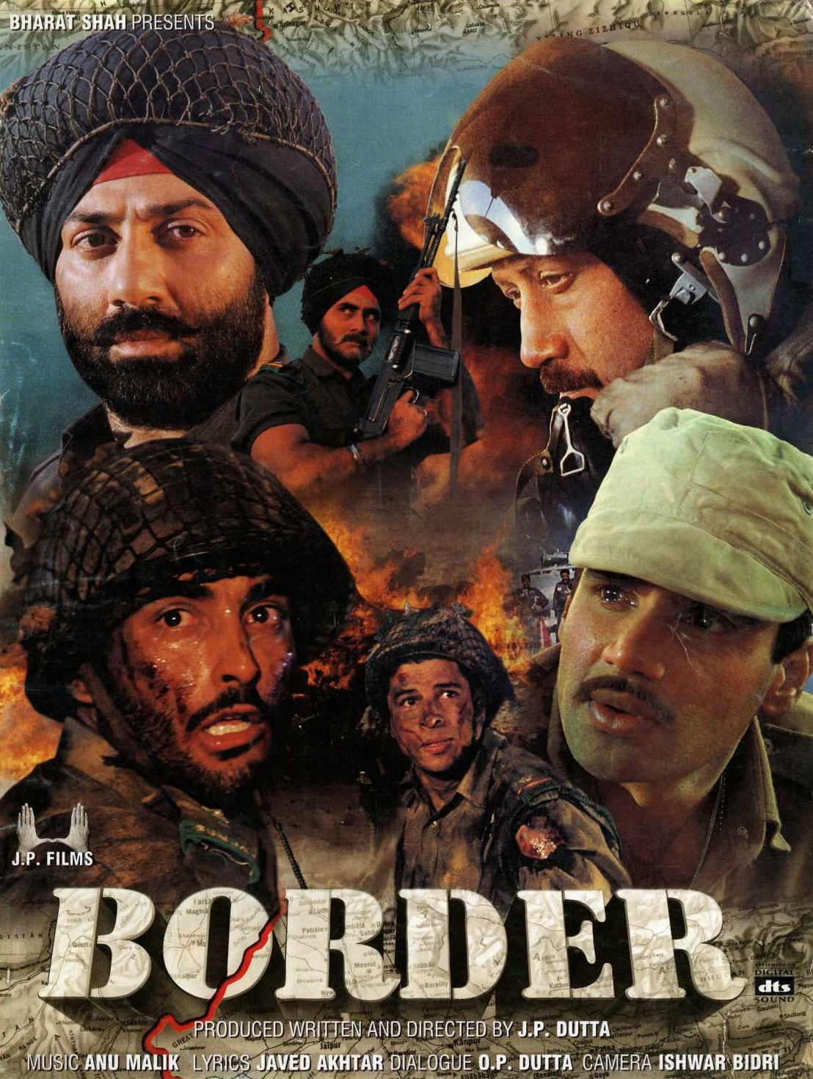
देश पर आधारित फिल्म

Slide 11
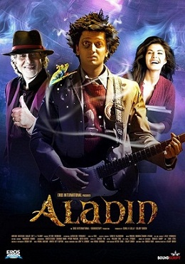
कपोल-कल्पित फिल्म

Slide 12
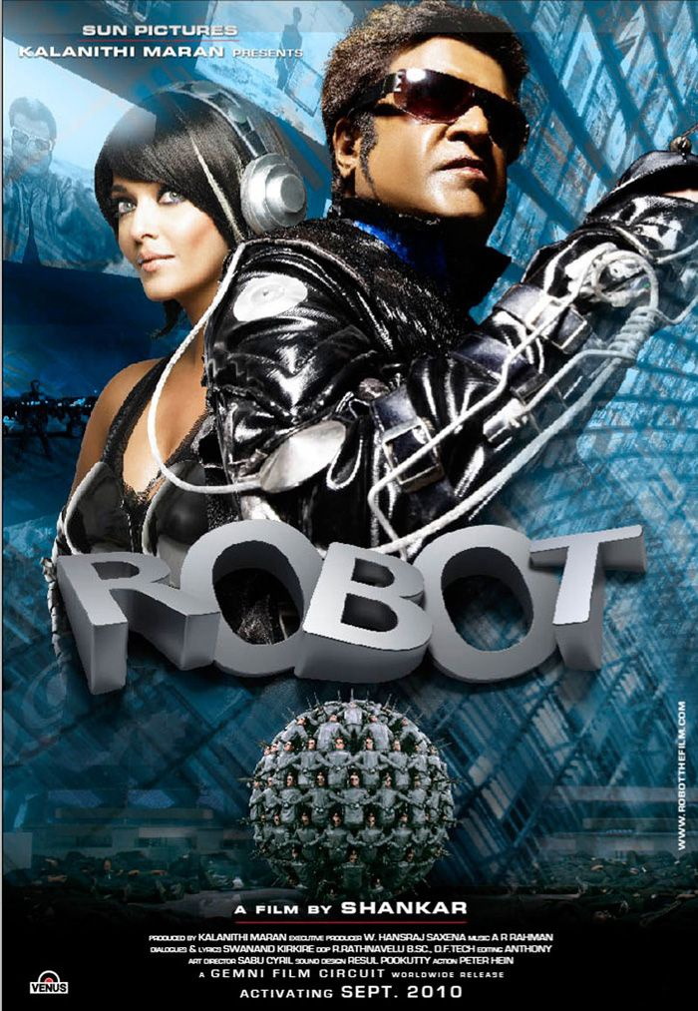
कल्पित विज्ञापन फिल्म
अन्य कपोल-कल्पित फिल्में

Slide 13
